Slide 1
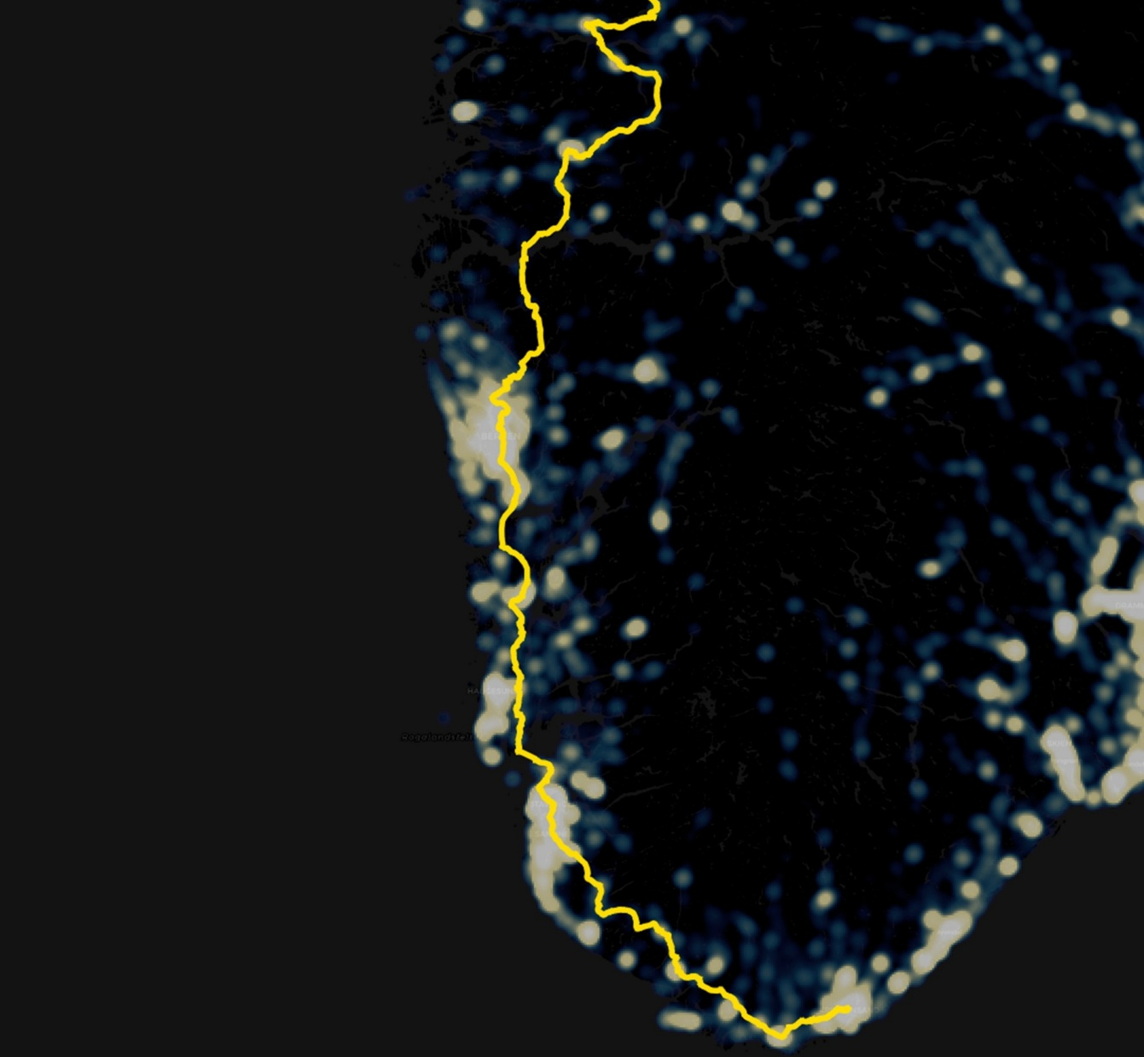
Mobiliseringskonferanse i Bergen
15. April 2026
Vestlandsvegen E39 – en unødvendig vegutbygging eller gullkanta investering?

Slide 2
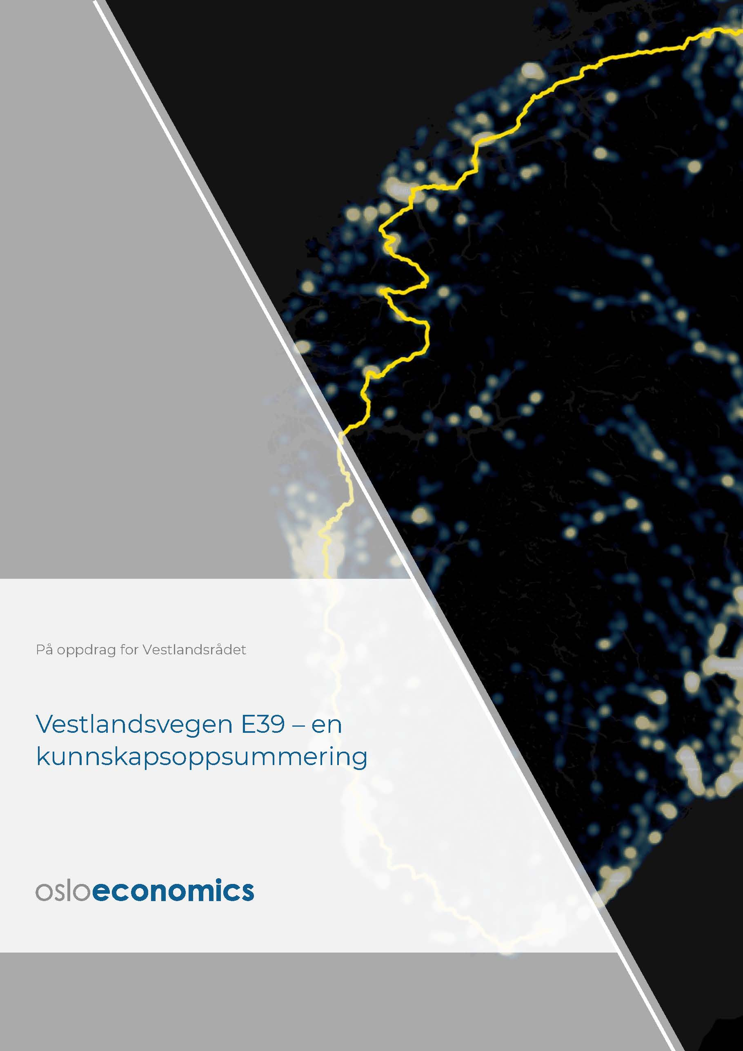
Kunnskapsoppsummering av de samfunnsmessige konsekvensene av opprustet og ferjefri E39

Slide 3
«E39 er hovudpulsåra i vest. Ein ferjefri kyststamveg vil redusera avstandsulempene i denne landsdelen.
Difor har samferdselsminister Magnhild Meltveit Kleppa sett i gang eit prosjekt som skal greia ut kva for potensial ein ferjefri kyststamveg vil ha for næringsliv og tilhøyrande bu- og arbeidsregionar. Prosjektet skal òg vurdera teknologiske løysingar for fjordkryssingar. E39 går langs kysten frå Kristiansand til Trondheim.»
Samferdselsdepartementet (2010)

Slide 4
Ambisjon om å binde Vestlandet tettere sammen
Kortere avstander
Halvere reisetiden mellom Kristiansand og Trondheim
Regional utvikling
Bedre grunnlag til utvikling på Vestlandet
Sterkere næringsliv
Knytte sammen næringslivsregioner
Større arbeidsmarkeder
Utvide bo- og arbeidsregioner

Slide 5
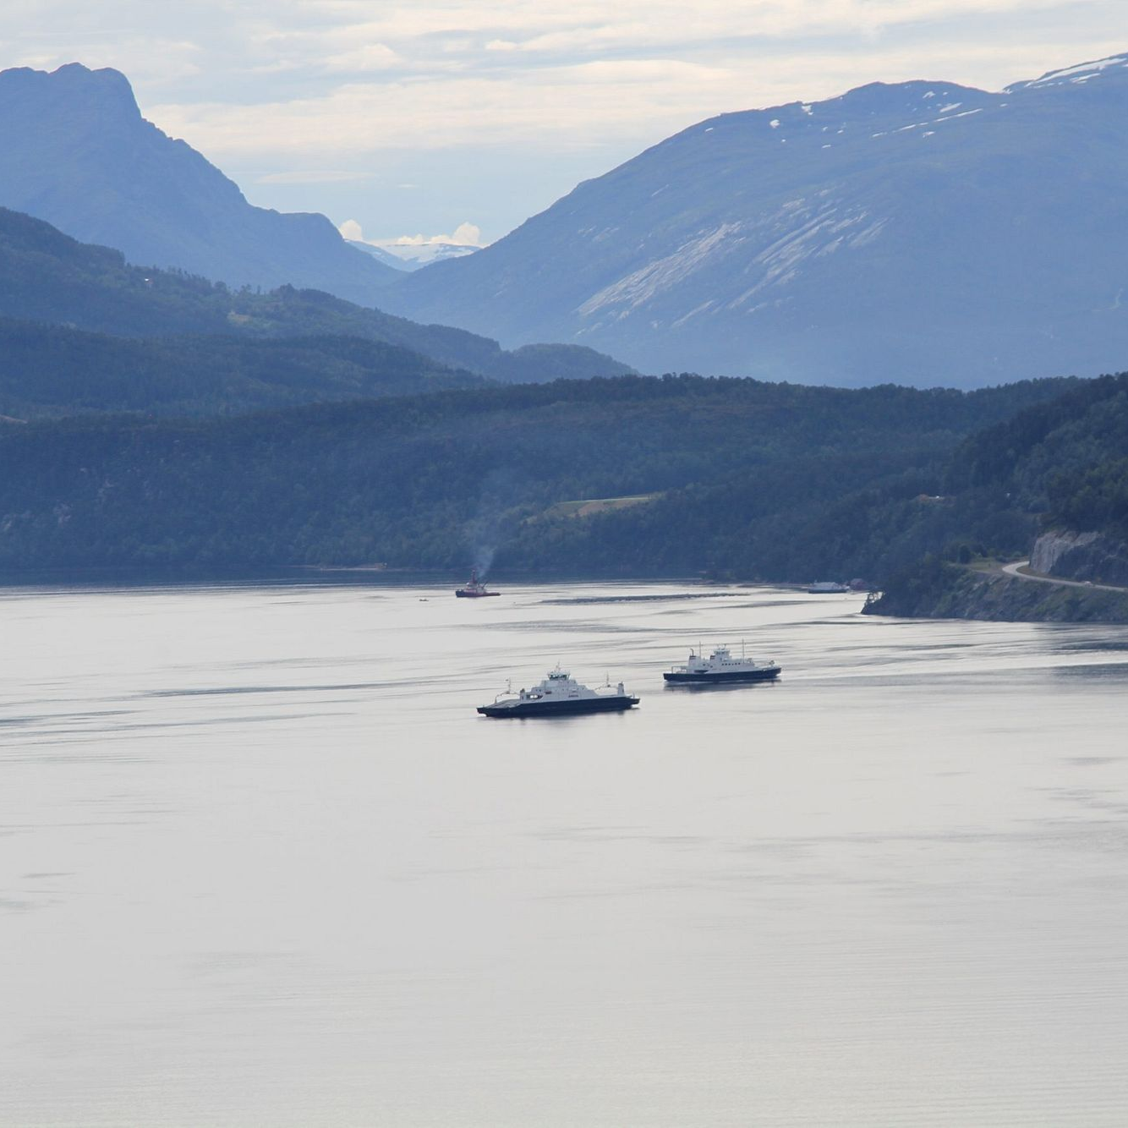
I dag står vi milevis unna å nå ambisjonen

Slide 6
Status for prosjekter

Slide 7
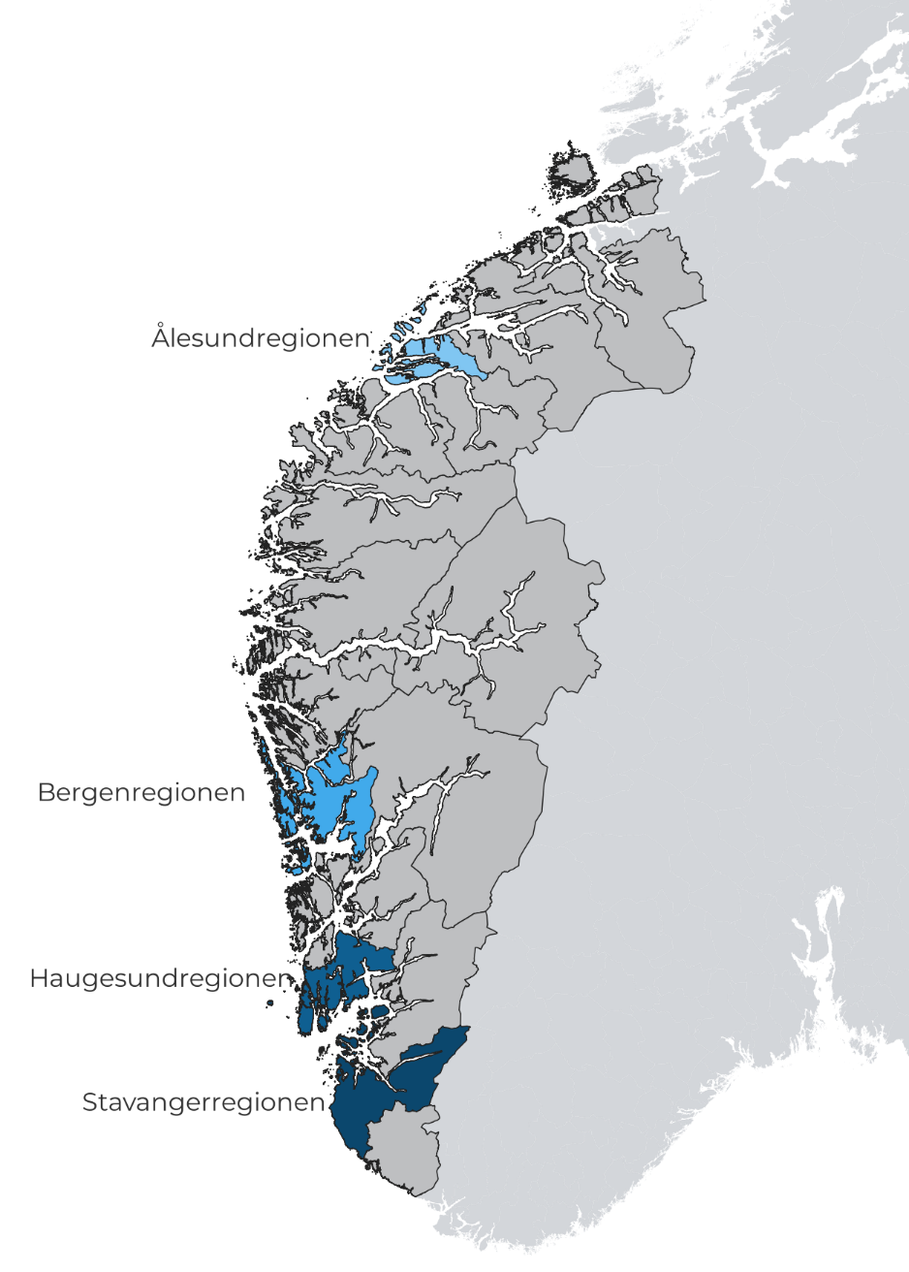
Vestlandsvegen E39 knytter sammen store byregioner

Slide 8
Vestlandet er en motor i norsk verdiskapning

Slide 9
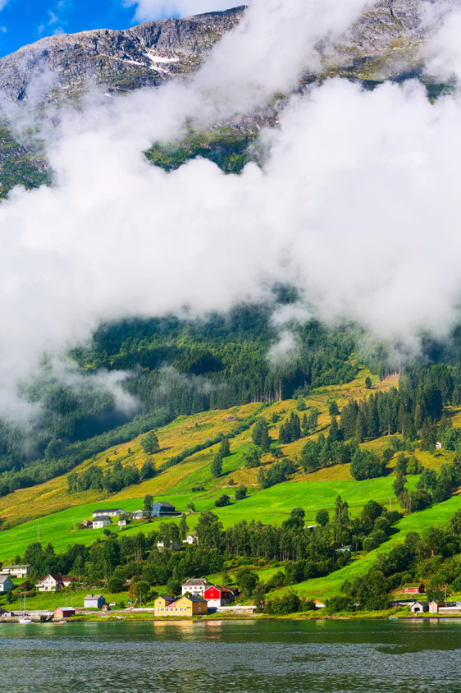
Forbedring i vei er viktig for bo- og bli-lyst
Økt nærhet til:
Helsetjenester
Utdanningstilbud
Kultur

Slide 10
Mange av utfordringene som Ferjefri E39 skulle løse gjelder fremdeles i dag
Reisetid
Manglende forutsigbarhet
Reisekostnad
Trafikksikkerhet

Slide 11
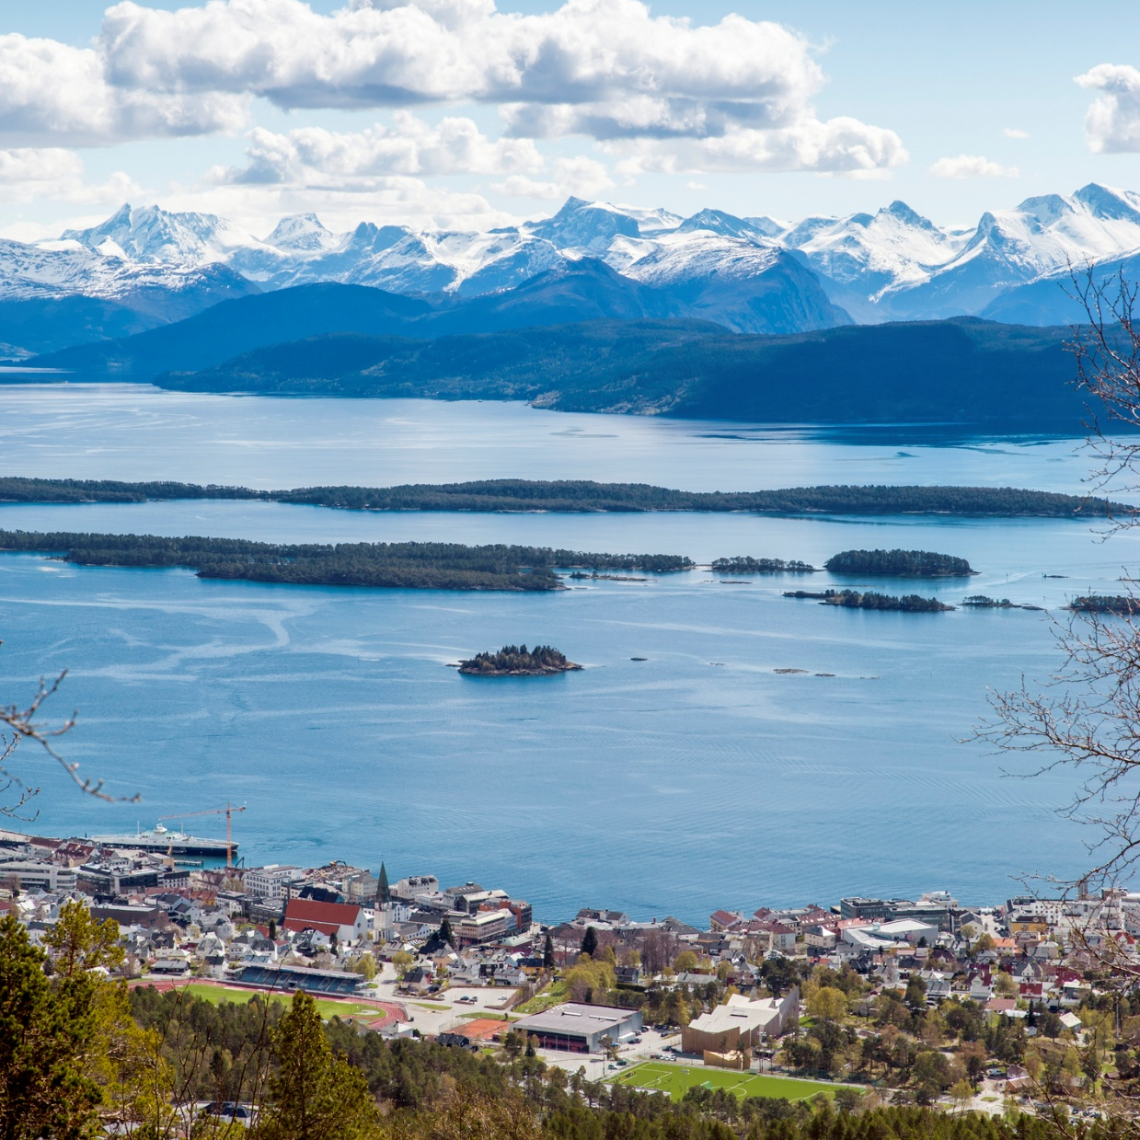
Samfunnsmålet er det samme: binde Vestlandet sammen, gjennom å knytte bo- og arbeidsmarkedsregioner nærmere og utvide dem

Slide 12
Ambisjonen om Ferjefri E39 må sees i nytt lys
Økte byggekostnader
Mindre økonomisk handlerom i finanspolitikken
Bevissthet rundt naturinngrep

Slide 13
Noen E39-prosjekter sammenliknet med gjennomsnitt i NTP

Slide 14
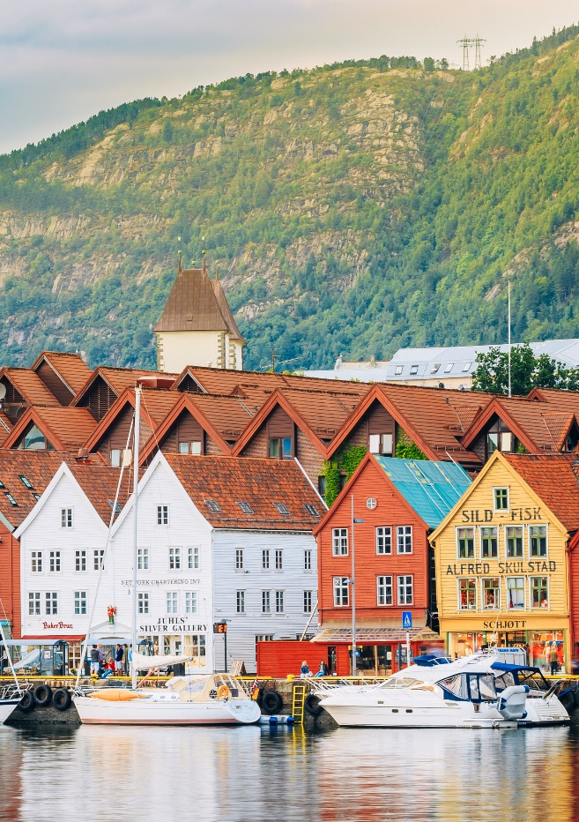
En ærlig og realistisk strategi
trengs for å nå målene

Slide 15
Prinsipper i NTP 2025-2036
Ta vare på det vi har
Utbedre der vi kan
Bygge nytt der vi må

